Slide 1

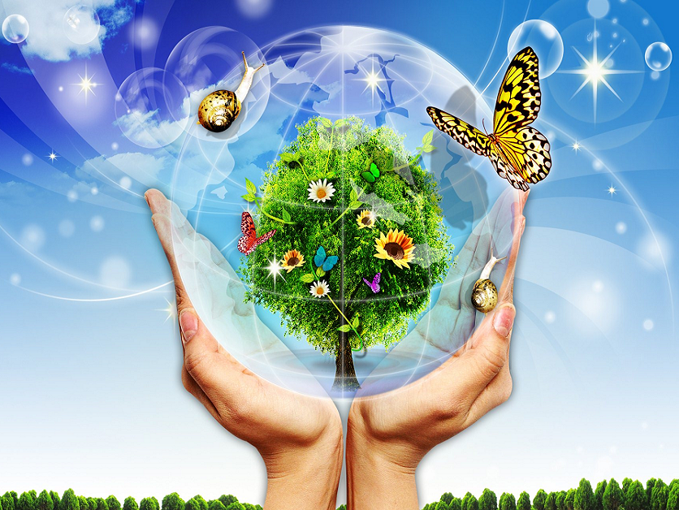
Проект по экологии
«Земля в твоих ладошках»
МДОАУ «Детский сад №121
«Золотой колосок» г. Орска

Slide 2

Актуальность
Экологические проблемы приобретают глобальный размах. В нашем детском саду большое внимание уделяется формированию экологической культуры детей. Педагоги подводят детей к пониманию того, что все мы вместе, и каждый из нас в отдельности в ответе за Землю, и каждый из нас может сохранять и приумножать её красоту. Знания, полученные детьми в детстве, в дальнейшем могут преобразоваться в прочные убеждения.
ЦЕЛЬ ПРОЕКТА:
формирование системы осознанно – правильных экологических представлений о природе, основ экологической культуры у детей дошкольного возраста
Задачи проекта:
-развивать понимание взаимосвязей в природе и места человека в них;
- воспитывать желание беречь природу;
-прививать любовь к родной природе, подводить к пониманию ее хрупкой красоты, формировать к ней бережное отношение, передавая знания об истории, достопримечательностях и экологии родного края;
-вовлекать детей в разнообразные виды деятельности в природе и по её охране;
-обеспечить непрерывность экологического образования в системе: ДОУ – семья.

Slide 3
Ожидаемые результаты проекта.
У детей сформируются:
- экологические знания, экологическая культура;
- сознание важности природоохранных мероприятий;
- навыки правильного поведения в природной среде;
- чувство милосердия и гуманного отношения к объектам природе;
- эстетическое отношение к окружающей действительности, желание отражать впечатления, полученные в процессе общения с природой в художественно – творческой деятельности.
У родителей:
- расширятся знания по экологическому воспитанию детей;
- повысится интерес к совместной деятельности по защите охране природы;
- гармонизируются детско-педагогические отношения;
- повысится уровень экологической культуры личности.
У педагогов:
- повышение профессионализма;
- внедрение новых методов и технологий в работе с детьми и родителями по экологическому воспитанию.

Slide 4
План работы по проекту
Данный проект направлен на формирование у детей научно - познавательного, эмоционально - нравственного, практически - деятельного отношения к окружающей среде.
ПРОДОЛЖИТЕЛЬНОСТЬ ПРОЕКТА: январь-декабрь 2017г.
Пополнение предметно-пространственной среды
Взаимодействие с социумом
Образовательная деятельность с детьми

Slide 5
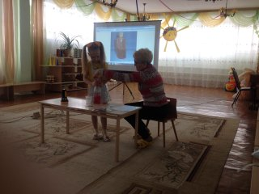
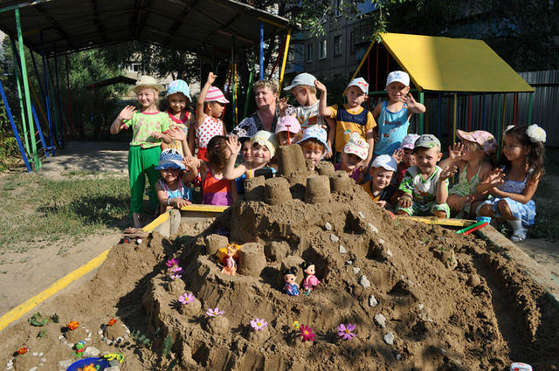
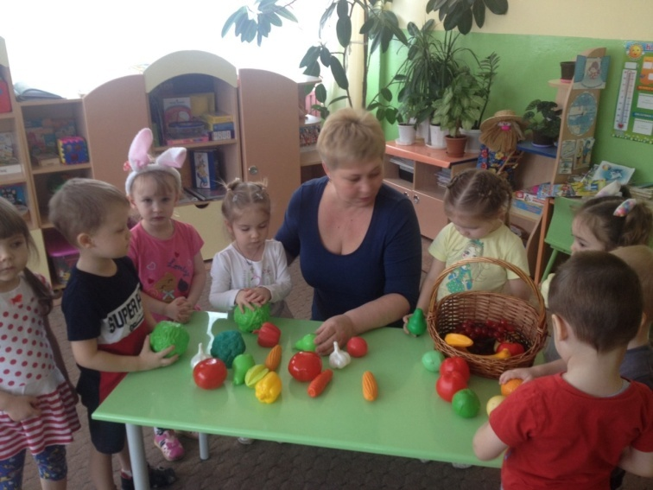
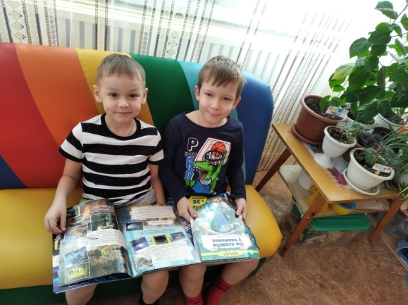
Экологическое движение
«Друзья природы»
Конкурс «Песочные фантазии»
Проект по познавательно-исследовательской деятельности: «Юный эколог»
Рассматривание иллюстраций экологического содержания
Совместная образовательная деятельность во 2 младшей группе «Витамины круглый год»

Slide 6
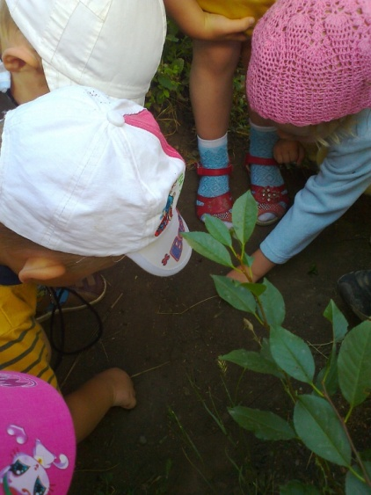
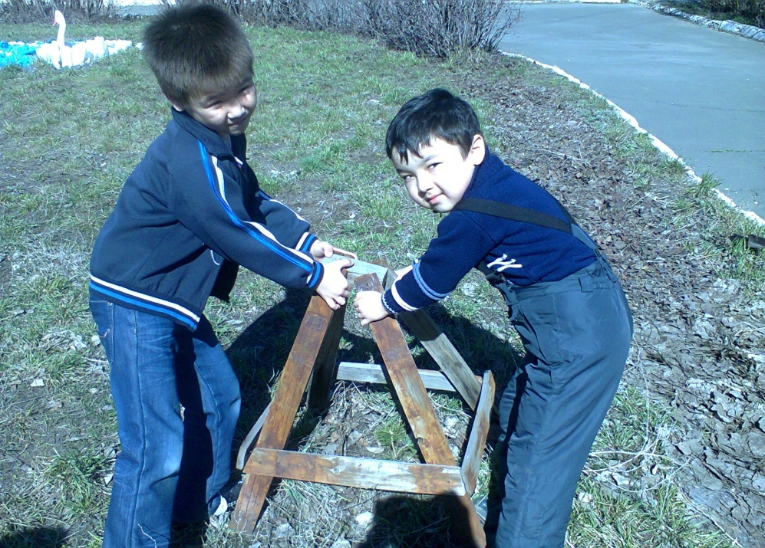
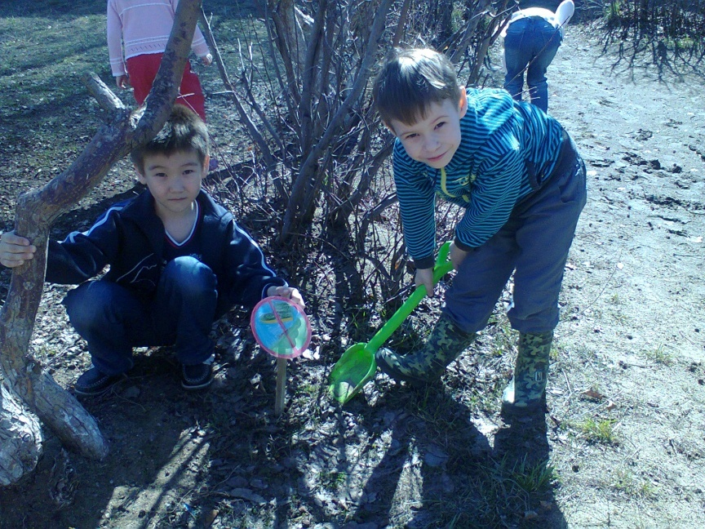
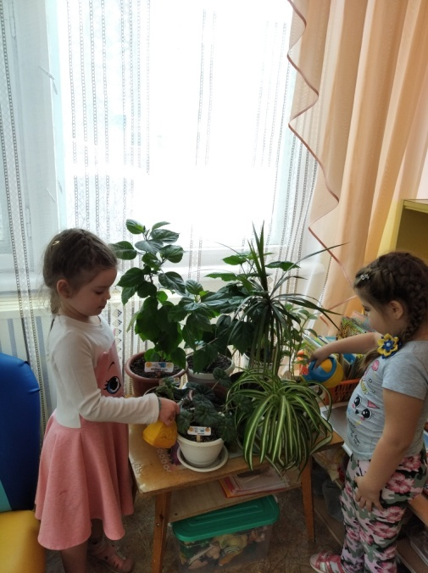
Движение «Бережем планету» вместе
Наблюдение за живой природой
во 2 младшей группе
Защитим дерево
Сохраним дерево
Уход за растениями в старшей группе
Огород во 2 младшей группе
Сохраним природу вместе

Slide 7
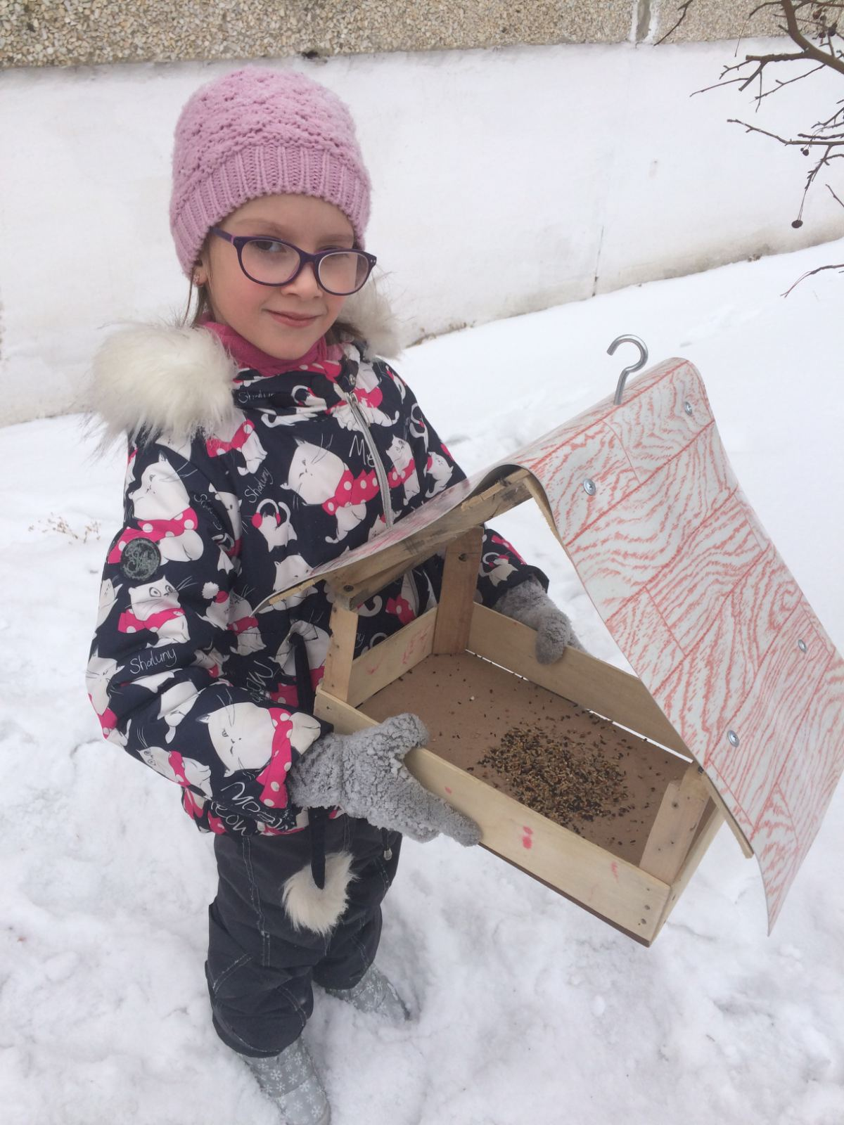
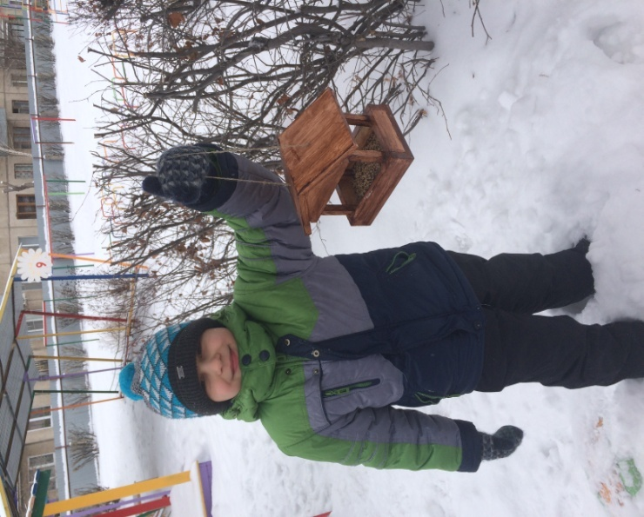
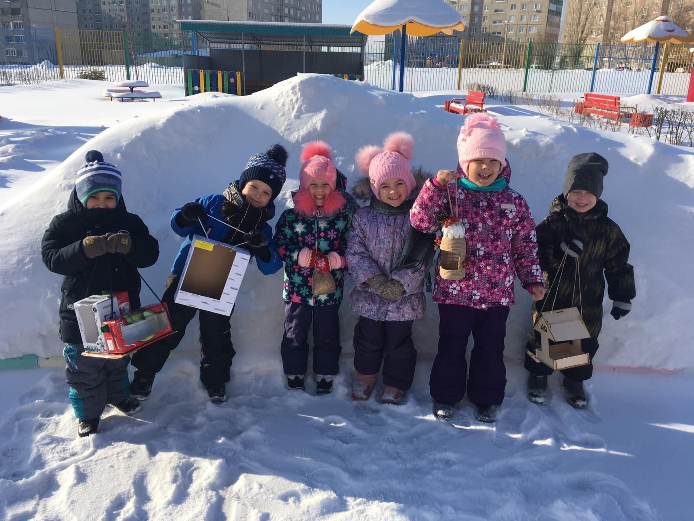
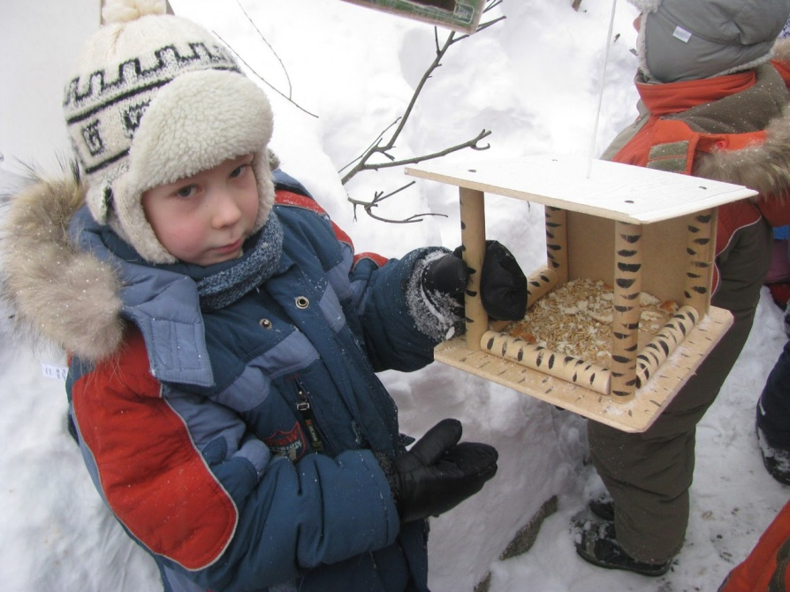
Акция «Покорми птиц зимой»
Огород во 2 младшей группе

Slide 8
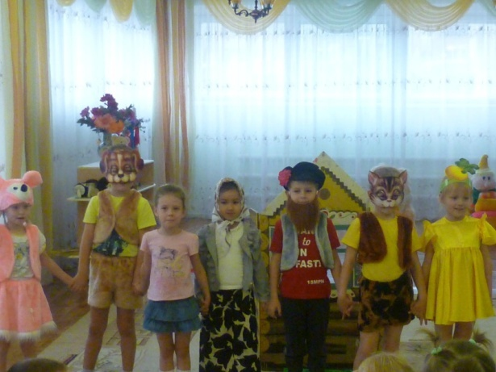
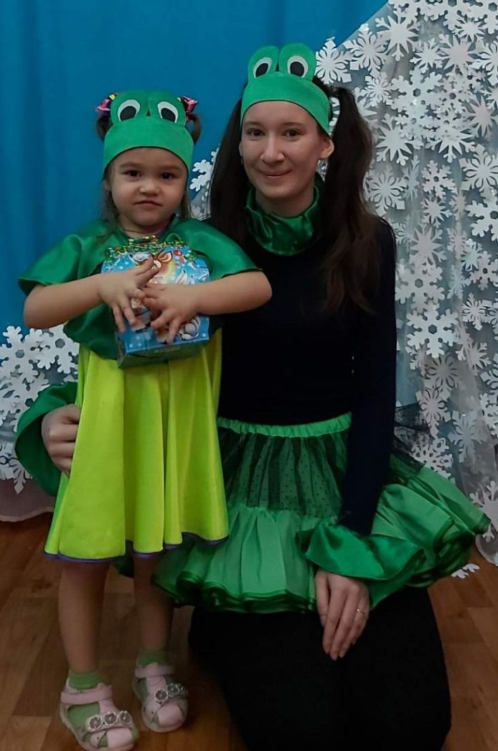
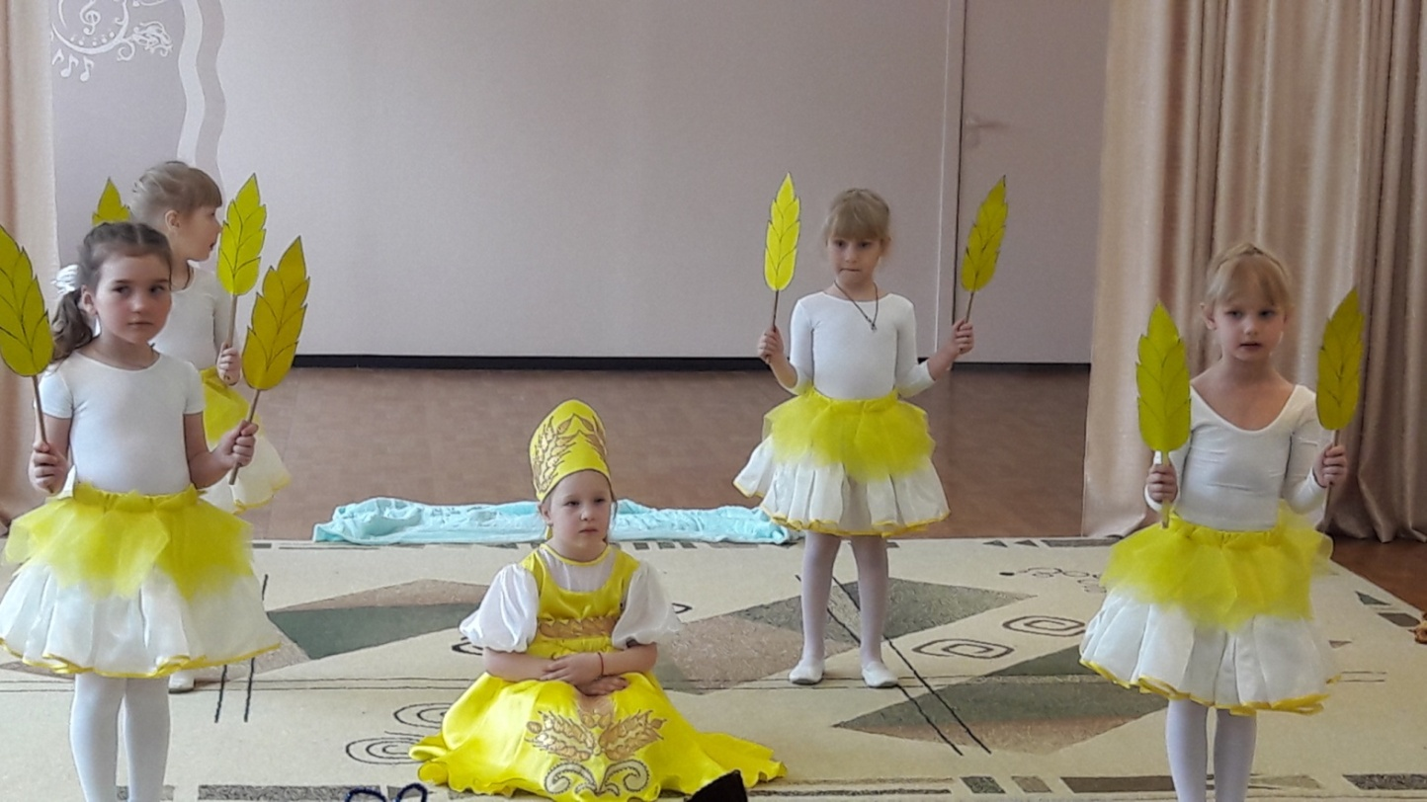
Экологический театр
Теремок на новый лад
Театрализованное представление
«Лес – наш дом родной» «Репка»
Театрализованное представление «Маленький колосок»

Slide 9
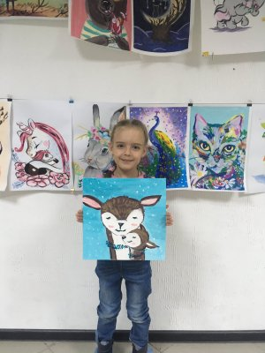
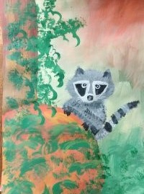
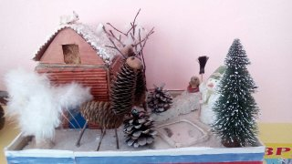
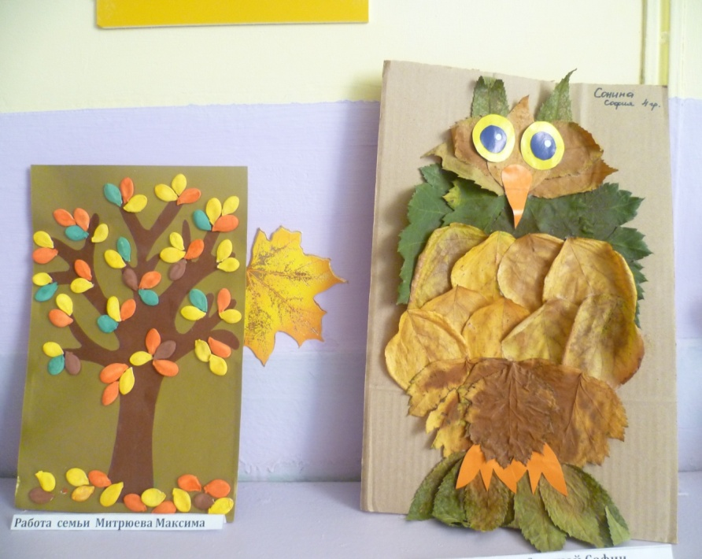
Художественно - эстетическая деятельность
«Экологические краски»
Выставка рисунков «Моё любимое животное»
Рисование в подготовительной группе: Енот»
Поделка: «Волшебный лес»
Лепка и аппликация в старшей группе

Slide 10
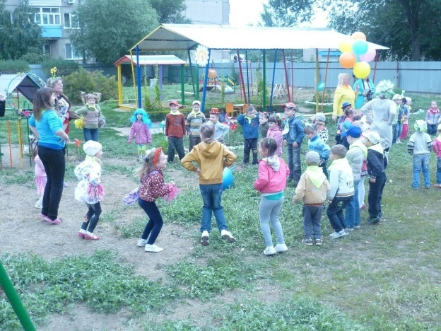
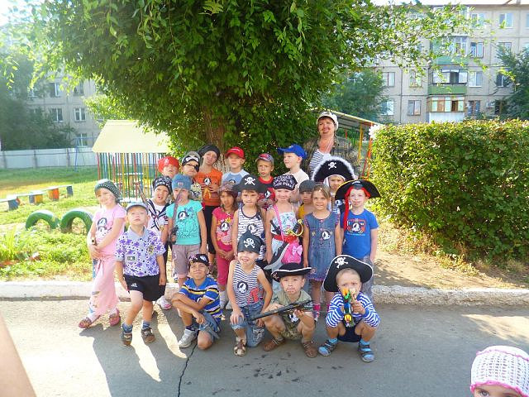
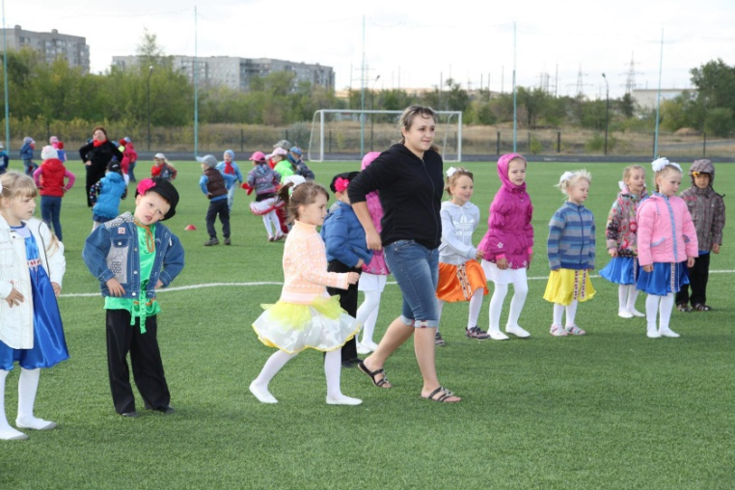
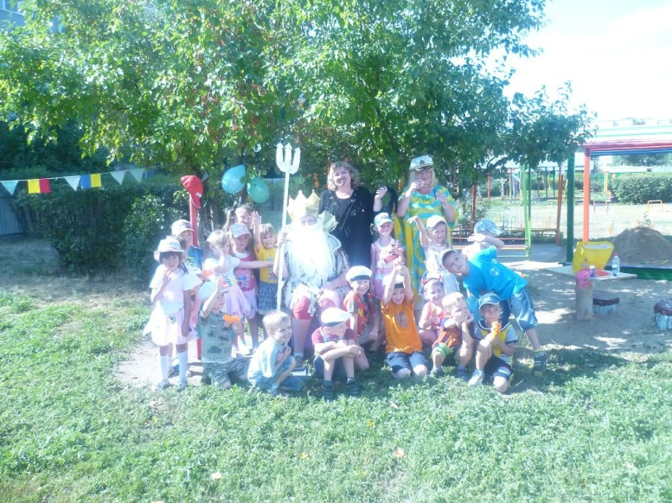
Физкультурно - оздоровительная деятельность
Спортивный праздник в старшей группе: «Необитаемый остров»
Подвижные игра «Майские бабочки»
Цветочный вальс
Спортивный досуг:
«День Нептуна»

Slide 11
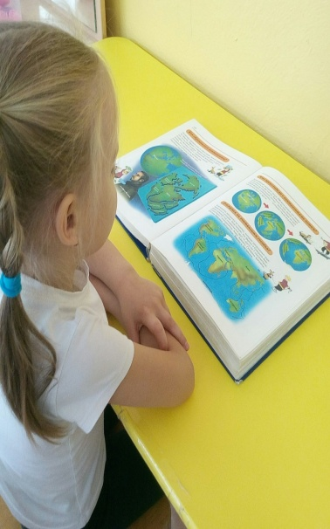
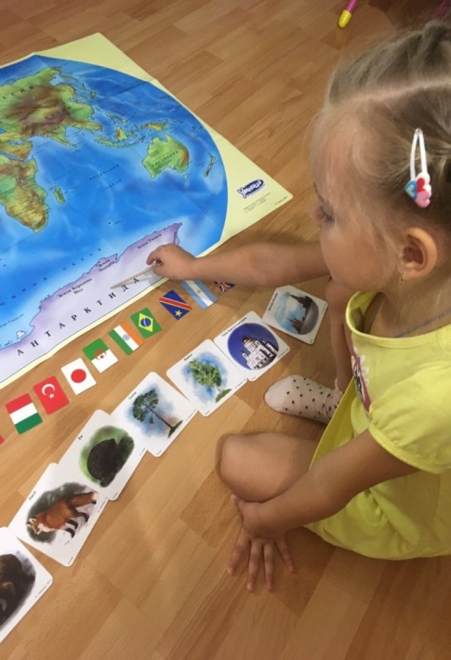
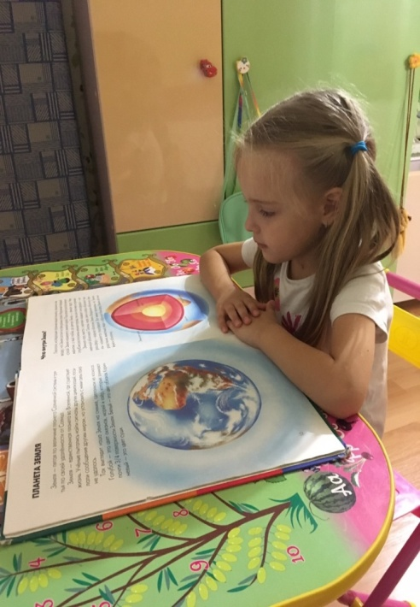
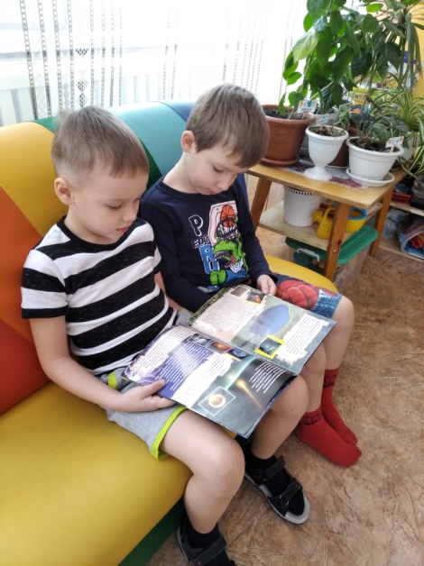
Самостоятельная деятельность детей
Рассматривание иллюстраций
Дидактические игры

Slide 12
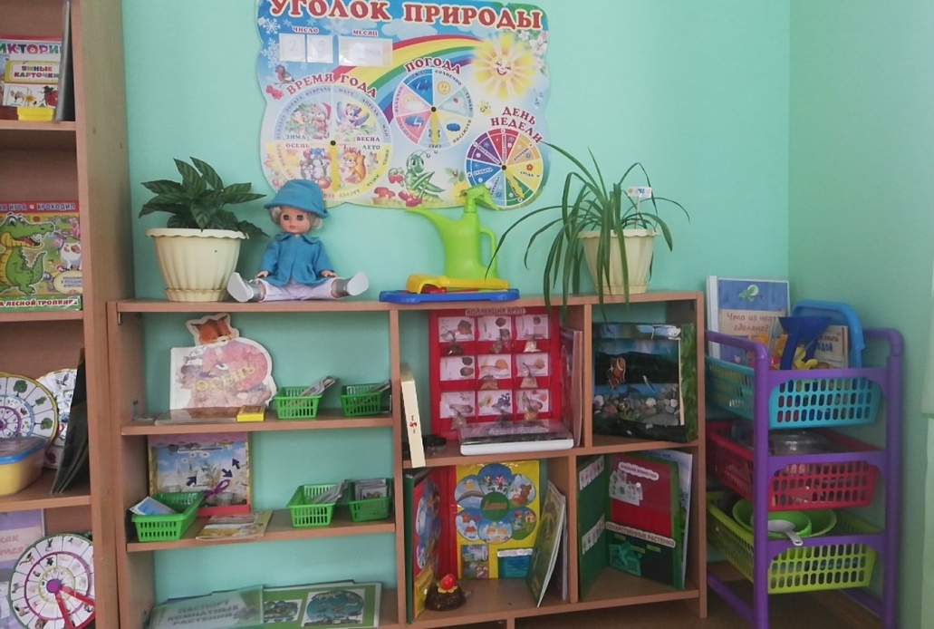
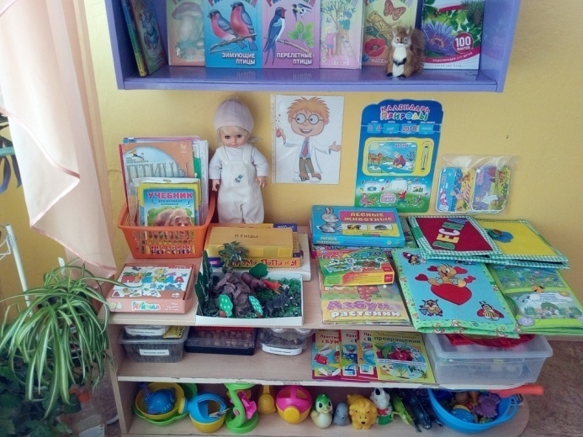
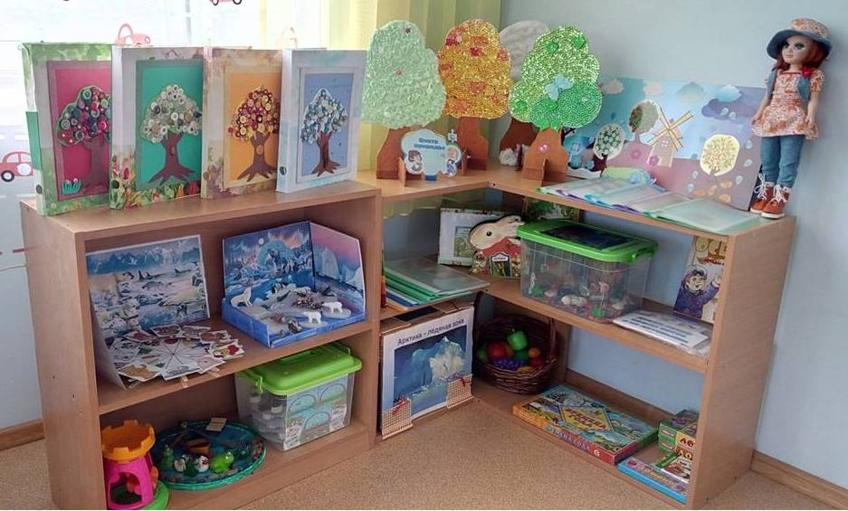
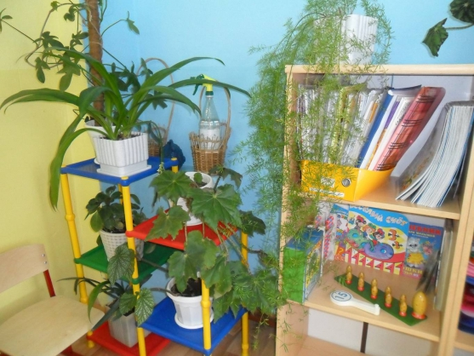
Пополнение предметно-пространственной среды
Оформление центров природы

Slide 13
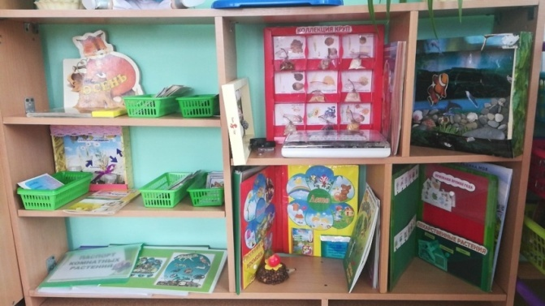
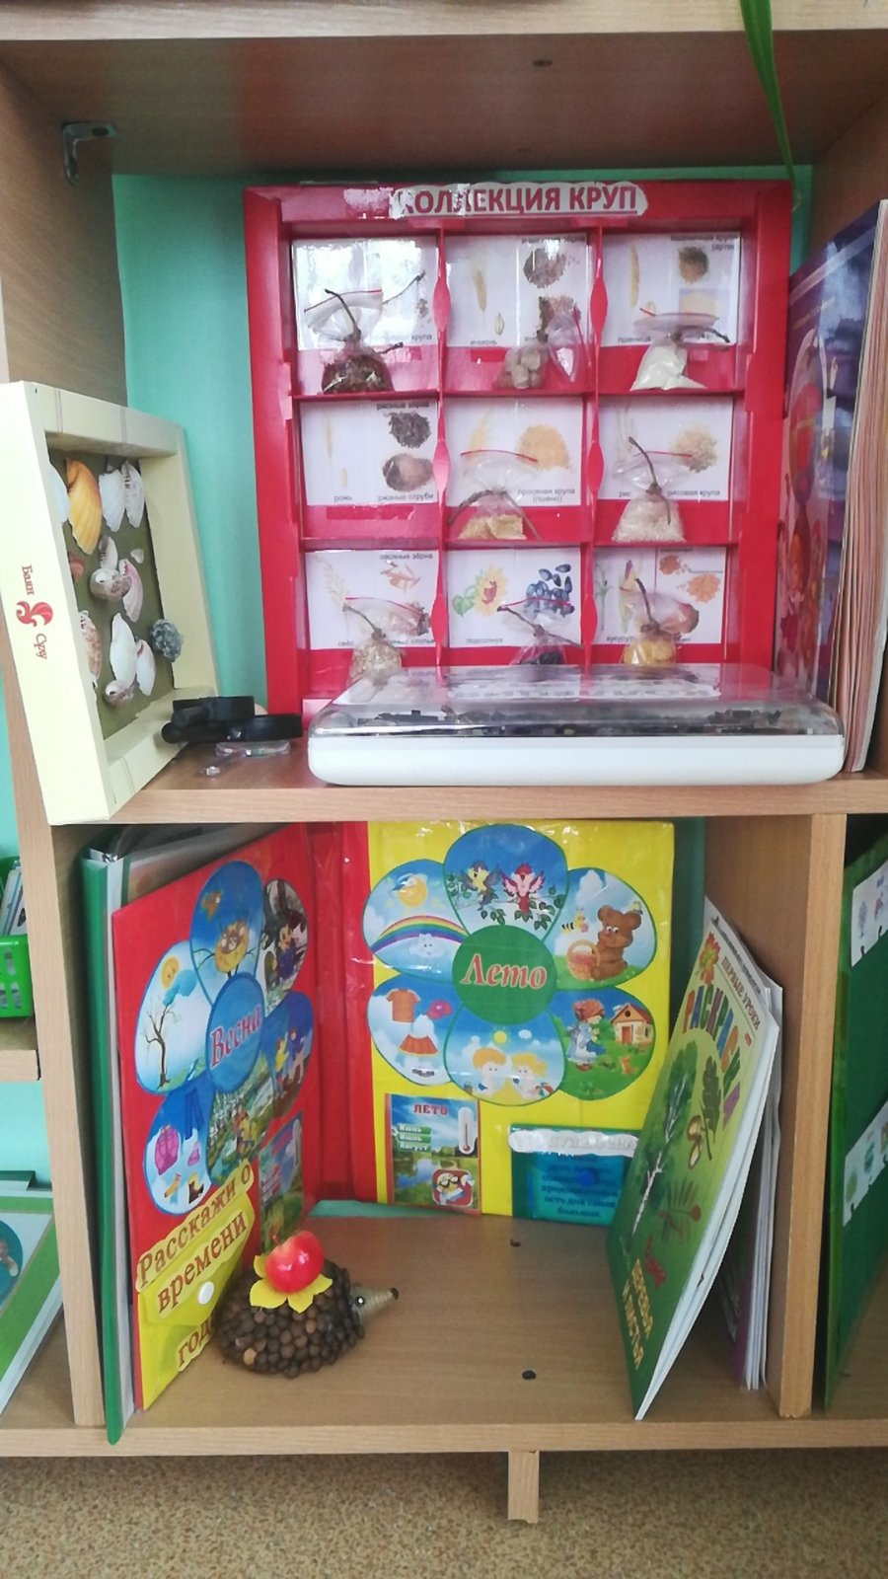
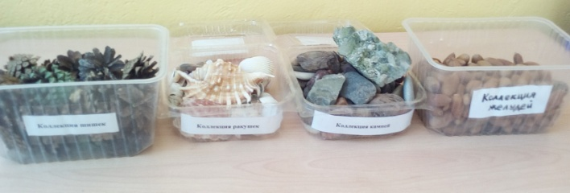
Пополнение предметно-пространственной среды
Коллекции

Slide 14
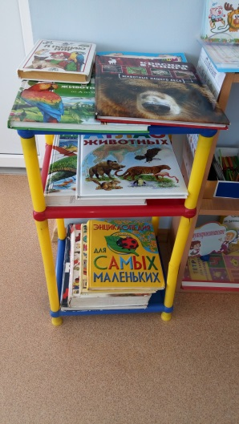
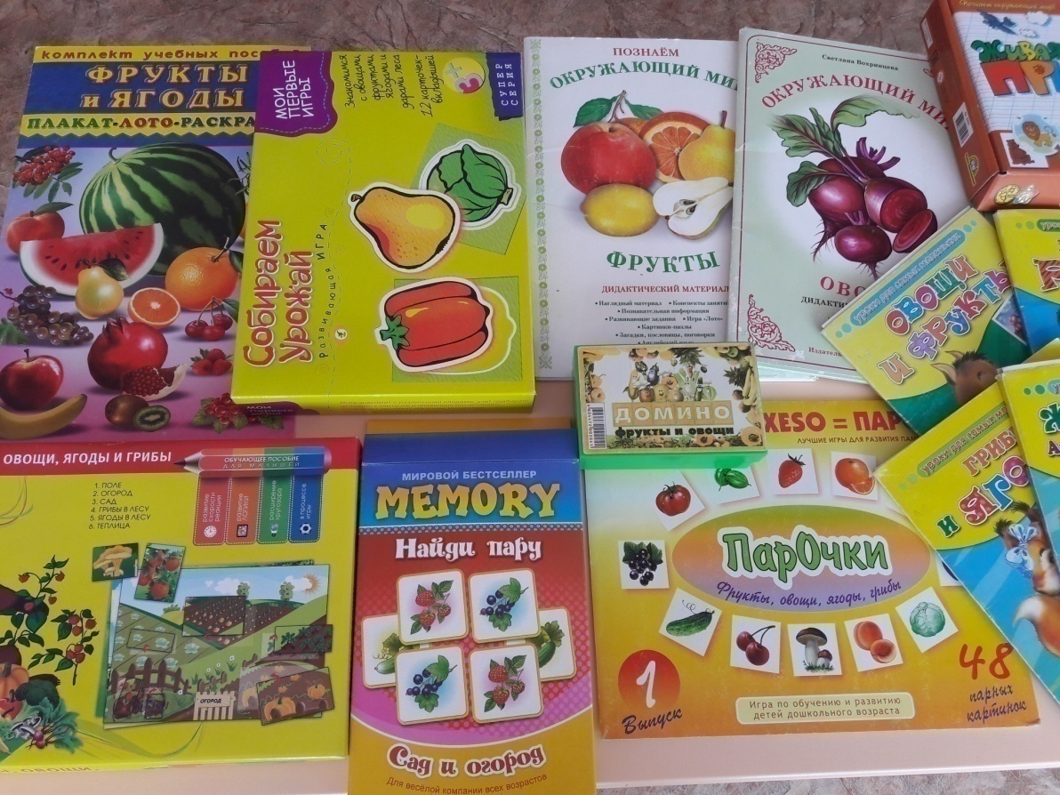
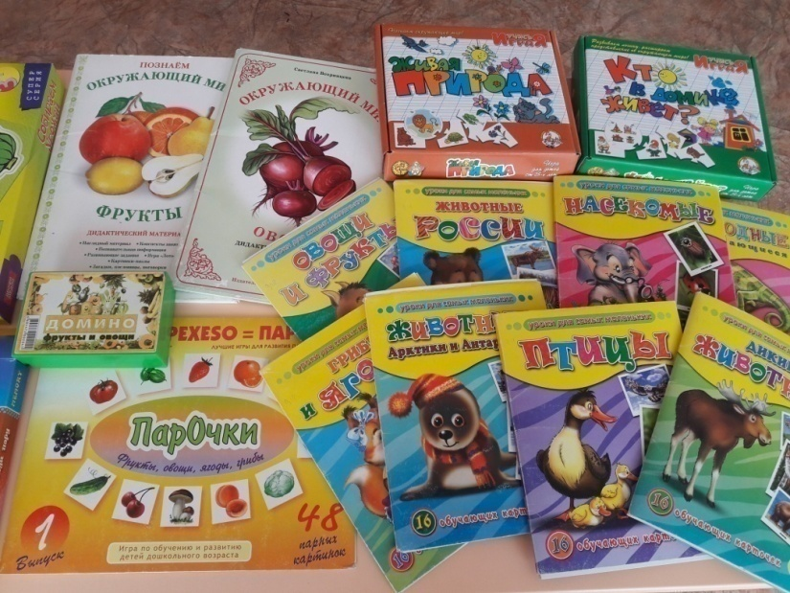
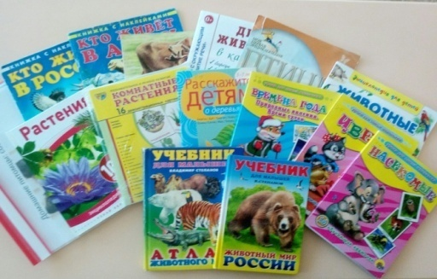
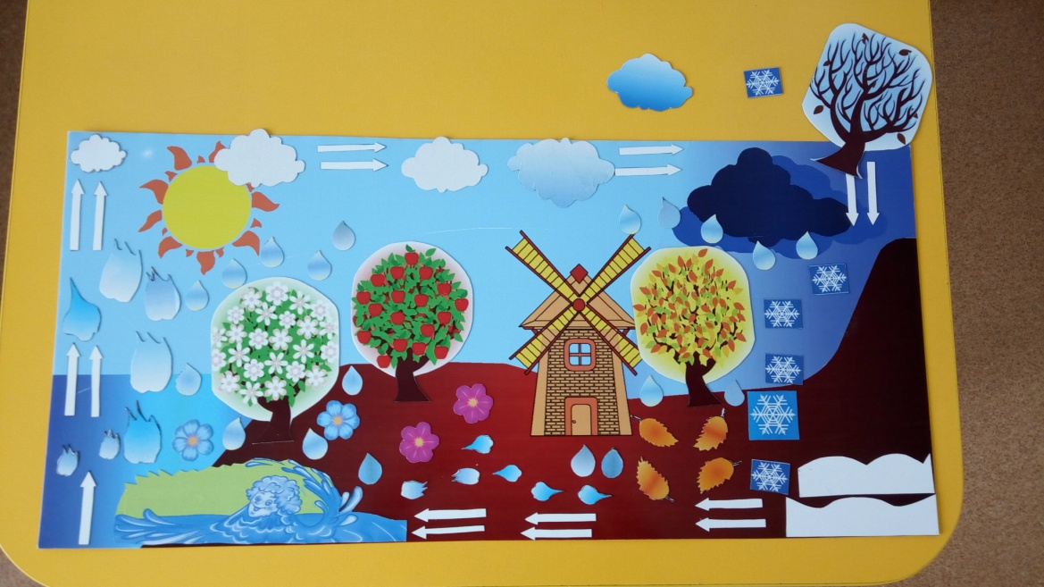
Пополнение предметно-пространственной среды
Дидактические пособия и книги
Коллекции

Slide 15
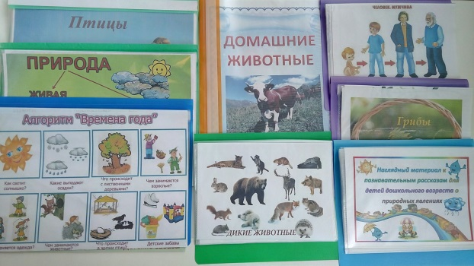
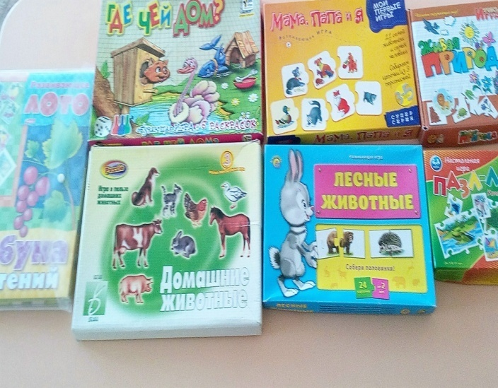
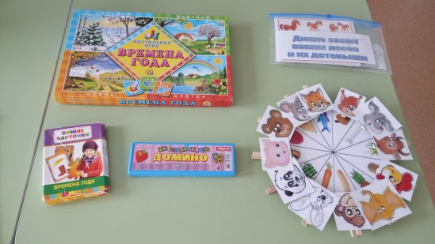
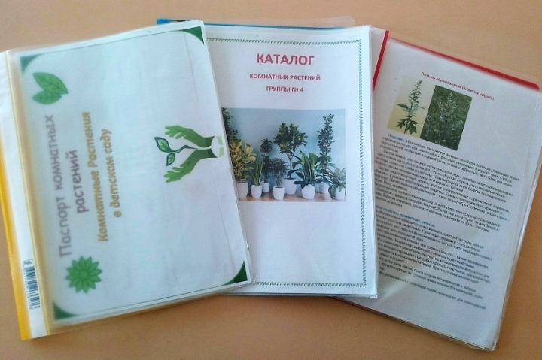
Пополнение предметно-пространственной среды
Дидактические игры
Наглядный материал

Slide 16
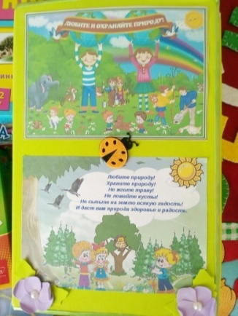
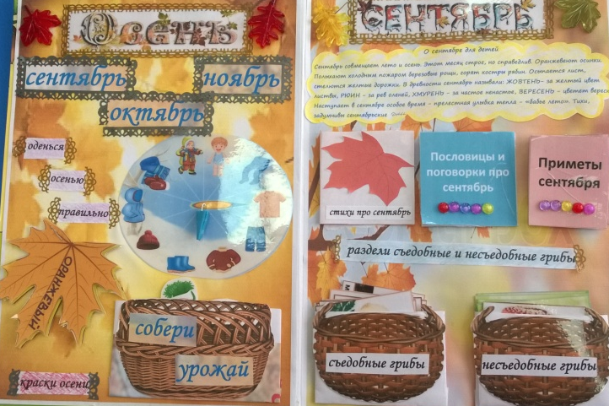
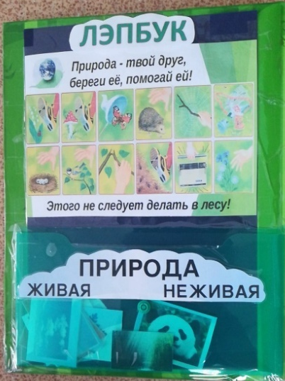
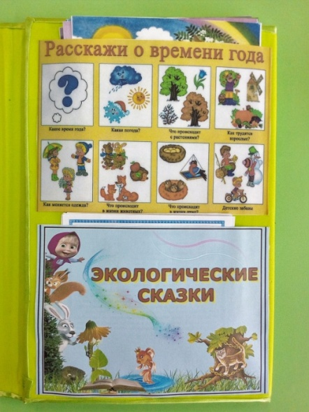
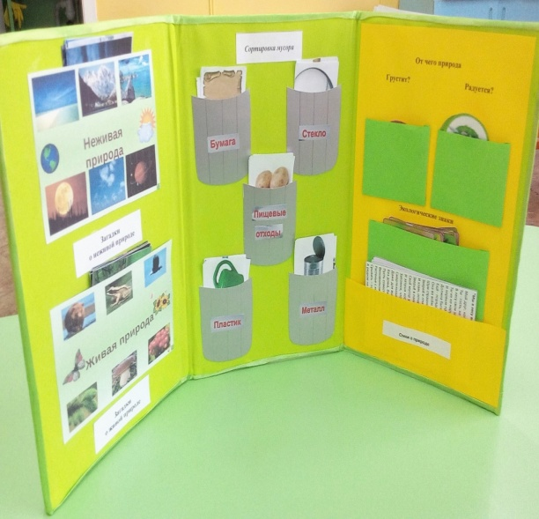
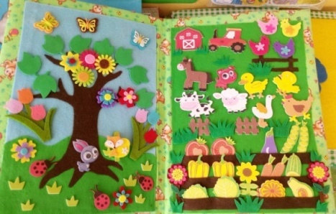
Лепбуки
Год экологии
Лэпбук «Природа – твой друг»
Лэпбук по экологии
«Берегите природу»
Лэпбук «Малышам о природе»

Slide 17








Лепбук «Времена года»

Slide 18





Лепбуки
Лэпбуки
«Времена года»
Лэпбуки «Зима»
Лэпбук «Весна»

Slide 19





Макеты
Макет «На лесной полянке»
Макет «В царстве Нептуна»
Макет «На озере»
Макет «Водопад в джунглях»
Макет «Ферма»

Slide 20




Макеты
Макет «Скотный двор»
Макеты деревьев «Времена года»
Макет «Климатические зоны
«Артика»
Климатический куб (зоны - тайга, пустыня, степная зона, ледяная зона, тундра, лес)

Slide 21




Акция «Огород – круглый год»

Slide 22


Макет экограда
В процессе работы по развитию игры с макетом решаются следующие задачи:
-создаются условия для обогащения представлений у детей о природе и условии для жизни растительного и животного мира;
-развивается познавательный интерес к живой природе, эмоциональная отзывчивость и любознательность;
-формируются навыки правильного поведения в природе;
-воспитывается доброжелательность, отзывчивость к миру природы, бережное отношение к ней.

Slide 23

Исследовательская работа «Бережем планету вместе» Магзумова Айнура

Slide 24




Работа с родителями:
Творческая работа на тему: «Осенний венок»
Поделка из природного материала в подготовительной группе: «Лебединое озеро»
Выставка работ в средней группе:
«Дары осени»
Поделка из шишек:
«Лес» средняя группа

Slide 25




Работа с родителями
Скворечник для птиц
«Каждому певцу по дворцу»

Slide 26





Взаимодействие с социумом
Экскурсия в филиал детской библиотеки №2 г.Орска ( просмотр мультимедийной презентации «Земля наш общий дом)
Экскурсия в Орский драматический театр Сказка «Царевна-лягушка»
Экскурсия в Орский краеведческий музей
(экспозиция «Заповедники Оренбуржья»)
Экскурсия в парк Северный (знакомство с местной флорой)

Slide 27








Наши достижения

Slide 28

Мы должны воспитывать у детей чувство сострадания, научить видеть красоту окружающего мира, и это не пройдёт даром. Если ребенок будет бережно относиться ко всему, и беречь этот «дом», он будет внимателен не только к окружающему миру, но и к вам, взрослым.
Спасибо за внимание!

